Slide 1

Informatika pro ekonomy II
Přednáška 9
doc. Mgr. Petr Suchánek, Ph.D.
Katedra informatiky a matematiky
suchanek@opf.slu.cz

Slide 2
Dotazy
Použití dotazu umožňuje prohlížet, přidávat, odstraňovat nebo měnit data v databázi.
Je potřeba si uvědomit, že data jsou umístěny pouze v tabulkách.
Dotazy jsou objekty databáze využívající pouze data tabulek (nejsou tedy nositeli dat).
Dotazy slouží především k:
  rychlému nalezení dat pomocí filtrování na základě konkrétních kritérií (podmínek),
  dalším výpočtům nebo vytváření souhrnů dat.

Slide 3
Dotazy
Dotazy dělíme na:
Výběrové
Slouží k zobrazení vybraných dat z různých tabulek nebo provádění výpočtů.
Akční
Slouží k přidávání, změně nebo odstraňování dat. Každý úkol má určitý typ akčního dotazu.

Slide 4
Výběrové Dotazy
Slouží k prohlížení dat jen určitých polí v tabulce nebo více tabulek současně nebo dat splňujících určitá kritéria.
Vytvořený výběrový dotaz se může následně použít jako zdroj pro vytváření dalších nadstavbových objektů (formulářů a sestav).
Důsledek: s dotazy (přestože nejsou přímými nosiči dat) můžeme následně pracovat jako s tabulkami.

Slide 5
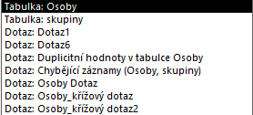
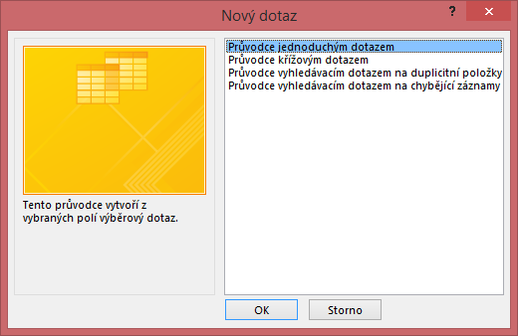
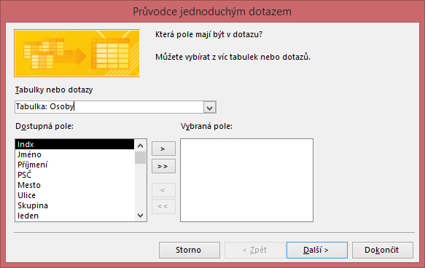
Vytvoření Výběrového Dotazu
Vytvoření – Dotazy
Průvodce dotazem:

Slide 6
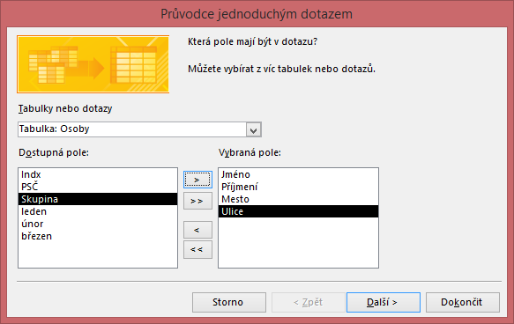
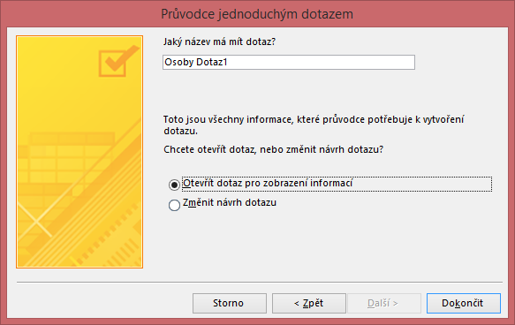
Vytvoření Výběrového Dotazu
Vytvoření – Dotazy
Průvodce dotazem:

Slide 7
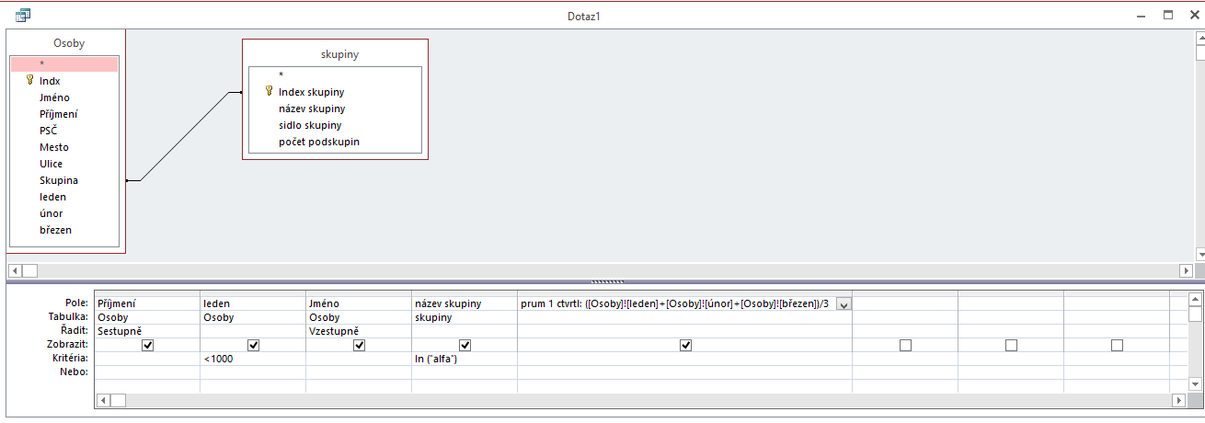
Vytvoření Výběrového Dotazu
Vytvoření – Dotazy
Návrh dotazu:
(příklad)

Slide 8
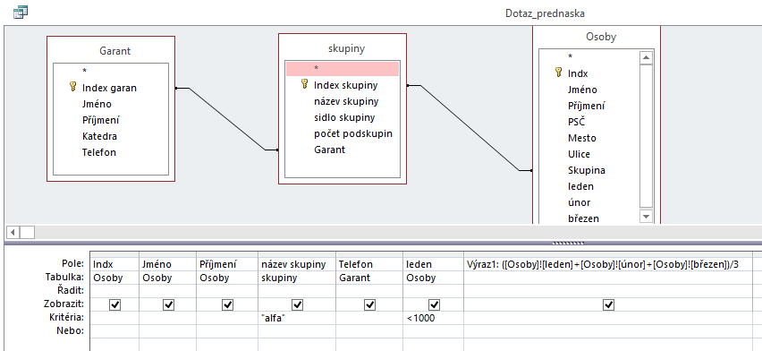
Dotazy
Připomenutí z minulé přednášky – výběrový dotaz - návrhové zobrazení
Zobrazení tabulek
Řádek definice řazení vybraných záznamů
Řádky podmínek vybraných záznamů
Výběr polí tabulek
Zobrazení položek
Vypočítaná položka

Slide 9
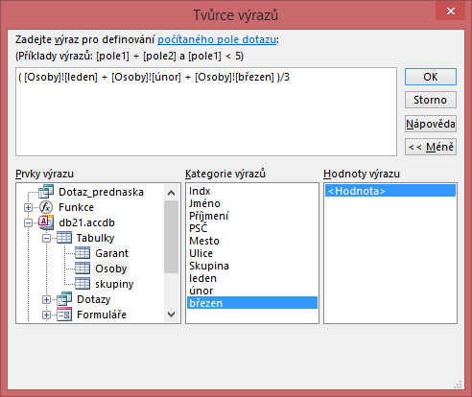
Dotazy
Připomenutí z minulé přednášky – výběrový dotaz
Tvorba počítaných výrazů:

Slide 10
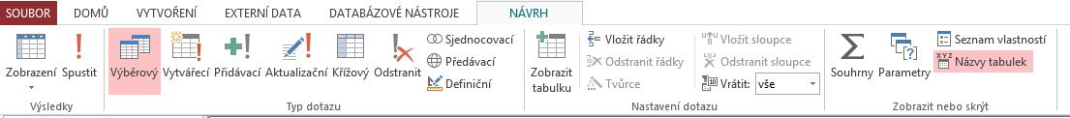
Akční dotazy
Základní činnosti:
  Vytvoří novou tabulku;
  Přidají do existující tabulky nová data;
  Aktualizují data v tabulce;
  Odstraní data z tabulky.
Karta Vytvoření – Dotazy – Návrh dotazu

Slide 11
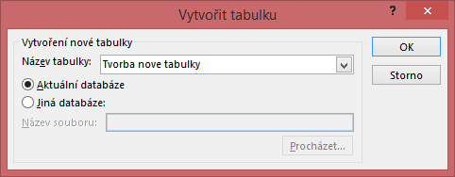
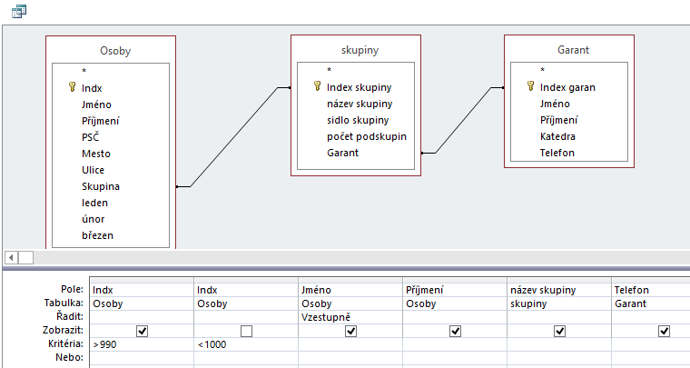
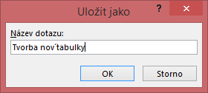
Akční dotazy – vytvářecí dotaz
Umožňuje na základě dotazu vybrat záznamy a jejich vlastnosti z databáze a uložit je do nové tabulky:

Slide 12
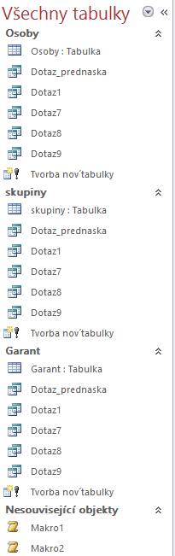
Akční dotazy – vytvářecí dotaz
Výsledek po vytvoření vytvářecího dotazu:

Slide 13
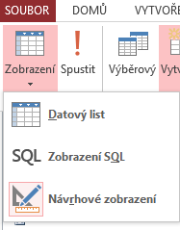
Akční dotazy – vytvářecí dotaz
Zápis v SQL (Structured Query Language):
SQL je standardizovaný strukturovaný dotazovací jazyk, který je používán pro práci s daty v relačních databázích.
Zápis výběru v SQL:
SELECT Osoby.Indx, Osoby.Jméno, Osoby.Příjmení, skupiny.[název skupiny], Garant.Telefon INTO [Tvorba nové tabulky]
FROM Garant INNER JOIN (skupiny INNER JOIN Osoby ON skupiny.[Index skupiny] = Osoby.Skupina) ON Garant.[Index garan] = skupiny.Garant
WHERE (((Osoby.Indx)>990 And (Osoby.Indx)<1000))
ORDER BY Osoby.Jméno;

Slide 14
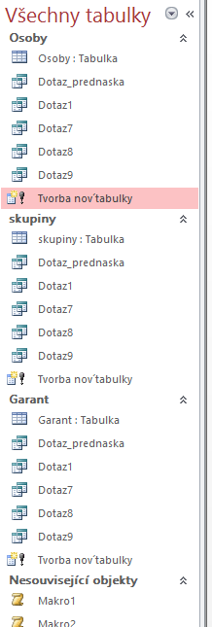
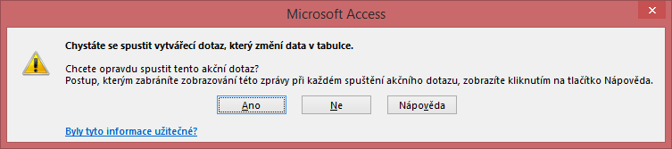
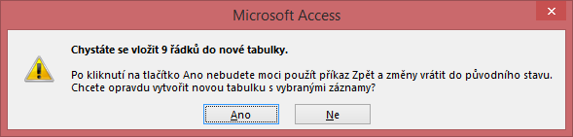
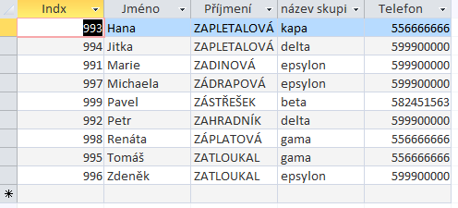
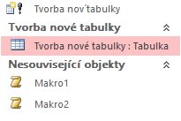
Akční dotazy – vytvářecí dotaz
Spuštění vytvářecího dotazu:
Výsledek

Slide 15
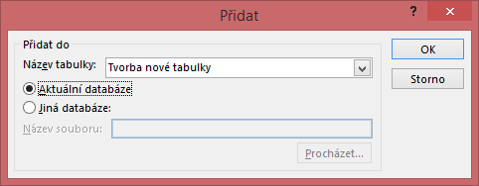
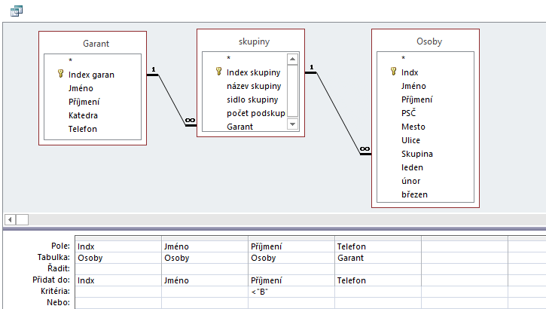
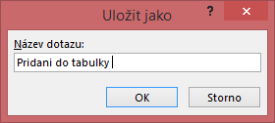
Akční dotazy – přidávací dotaz
Umožňuje na základě dotazu přidat do tabulky záznamy a jejich vlastnosti:

Slide 16
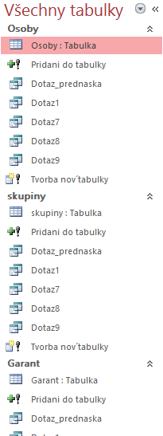
Akční dotazy – přidávací dotaz
Výsledek po vytvoření přidávacího dotazu:

Slide 17
Akční dotazy – přidávací dotaz
Zápis přidávacího dotazu v SQL:
INSERT INTO [Tvorba nové tabulky] ( Indx, Jméno, Příjmení, Telefon )
SELECT Osoby.Indx, Osoby.Jméno, Osoby.Příjmení, Garant.Telefon
FROM (Garant INNER JOIN skupiny ON Garant.[Index garan] = skupiny.Garant) INNER JOIN Osoby ON skupiny.[Index skupiny] = Osoby.Skupina
WHERE (((Osoby.Příjmení)<"B"));

Slide 18
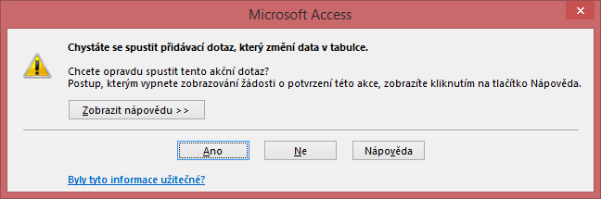
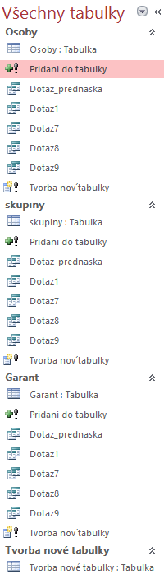
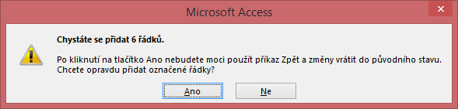
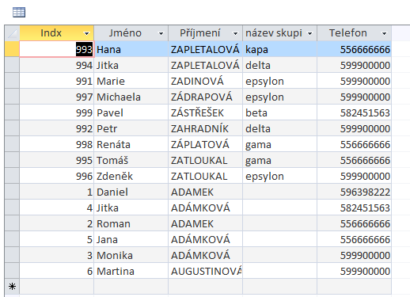
Akční dotazy – přidávací dotaz
Spuštění přidávacího dotazu:
Výsledek

Slide 19
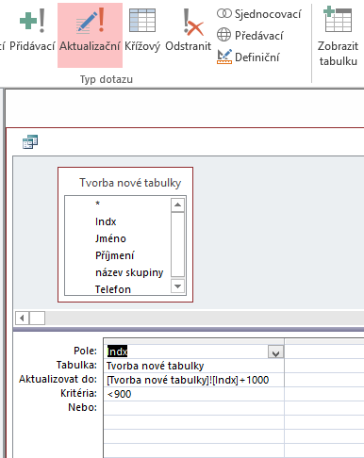

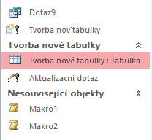
Akční dotazy – aktualizační dotaz
Umožňuje na základě dotazu aktualizovat data v existující tabulce:

Slide 20
Akční dotazy – aktualizační dotaz
Zápis aktualizačního dotazu v SQL:
UPDATE [Tvorba nové tabulky] SET [Tvorba nové tabulky].Indx = [Tvorba nové tabulky]![Indx]+1000
WHERE ((([Tvorba nové tabulky].Indx)<900));

Slide 21
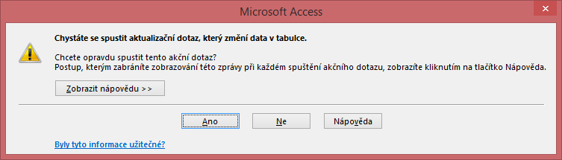
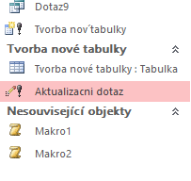
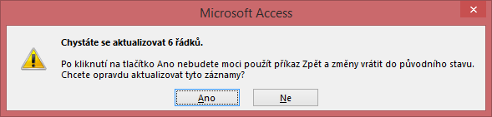
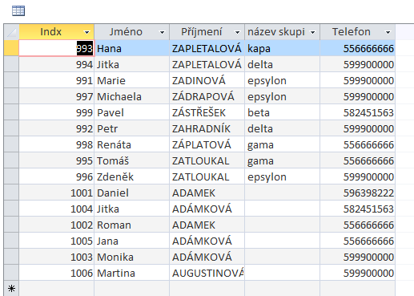
Akční dotazy – aktualizační dotaz
Spuštění aktualizačního dotazu:
Výsledek

Slide 22
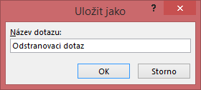
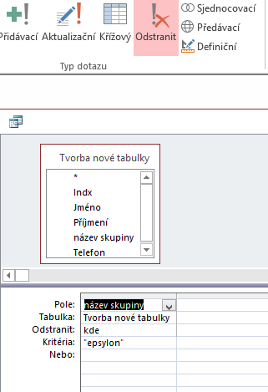
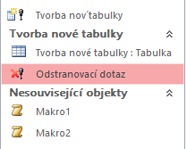
Akční dotazy – odstraňovací dotaz
Umožňuje na základě odpovídajících kritérií v dotazu odstranit odpovídající informace.
Odstraňovací dotazy odebírají všechna data všech polí včetně hodnoty klíče, díky níž je záznam jedinečný.

Slide 23
Akční dotazy – odstraňovací dotaz
Zápis odstraňovacího dotazu v SQL:
DELETE [Tvorba nové tabulky].[název skupiny]
FROM [Tvorba nové tabulky]
WHERE ((([Tvorba nové tabulky].[název skupiny])="epsylon"));

Slide 24

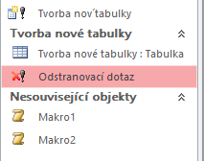
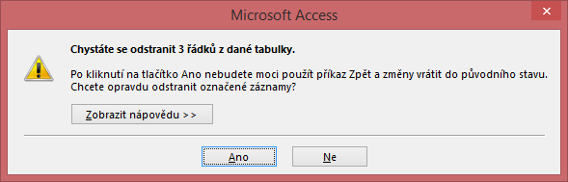
Akční dotazy – odstraňovací dotaz
Spuštění odstraňovacího dotazu:

Slide 25
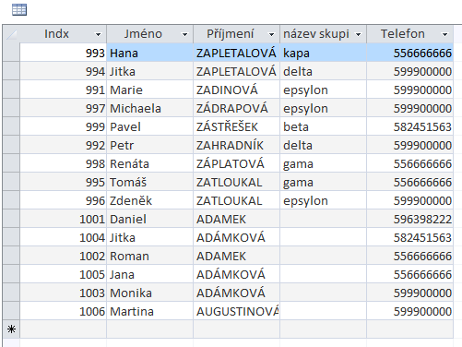
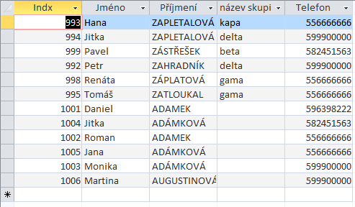
Akční dotazy – odstraňovací dotaz
Výsledek odstraňovacího dotazu:
Původní data Data po odstranění

Slide 26
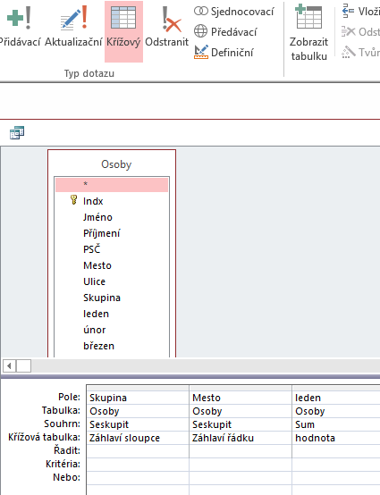
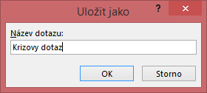
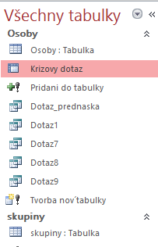
Akční dotazy – křížový dotaz
Křížový dotaz agreguje data pomocí dvou sad hodnot (analogie kontingenční tabulky)

Slide 27
Akční dotazy – křížový dotaz
Zápis křížového dotazu v SQL:
TRANSFORM Sum(Osoby.leden) AS SumOfleden
SELECT Osoby.Skupina
FROM Osoby
GROUP BY Osoby.Skupina
ORDER BY Osoby.Skupina, Osoby.Mesto
PIVOT Osoby.Mesto;

Slide 28
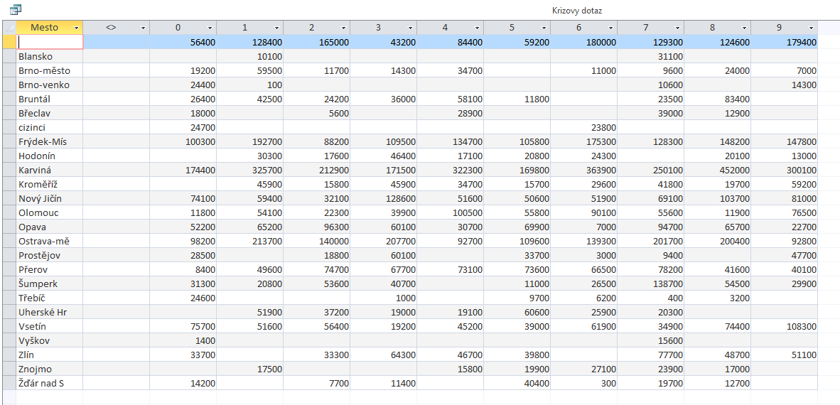
Akční dotazy – křížový dotaz
Výsledek spuštění křížového dotazu:

Slide 29
Deváté cvičení
Propojování tabulek v Accessu
Tvorba výběrových dotazů

